Slide 1
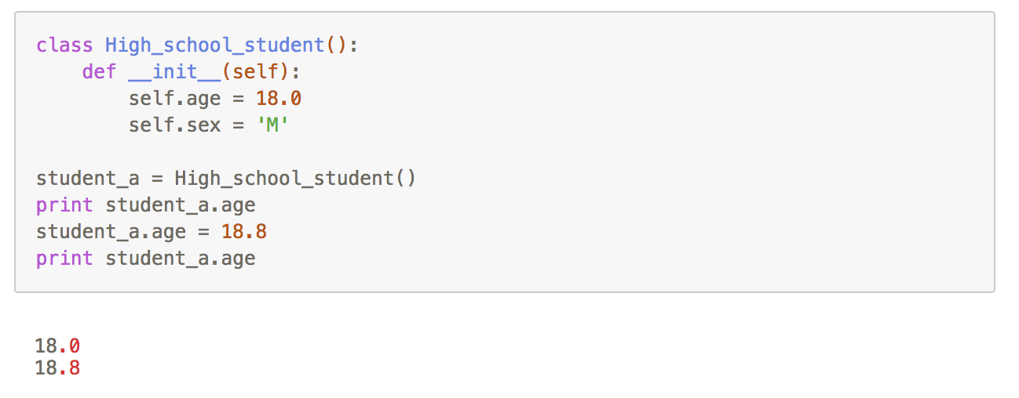
对象的封装性
例如在上面的 High_school_student 类中，虽然数据已经被封装在类里面，但是我们还是可以通过外部访问其中的变量。我们可以在外部对 age 进行修改：
说明这个High_school_student类没有进行有效的封装！
Notes:
此处有实战演练

Slide 2
Python对于封装性的看法
设计封装的逻辑往往要耗费一定的精力，并且会导致代码更加冗长、不易读等等
Python的语言风格没有特别强调封装性。它主张程序员自己通过更加严谨的方式组织程序以避免出错，而不是通过在语言层面实现封装达到这一点
但是，在Python中仍然可以实现对象的（非严格意义上的）封装

Slide 3
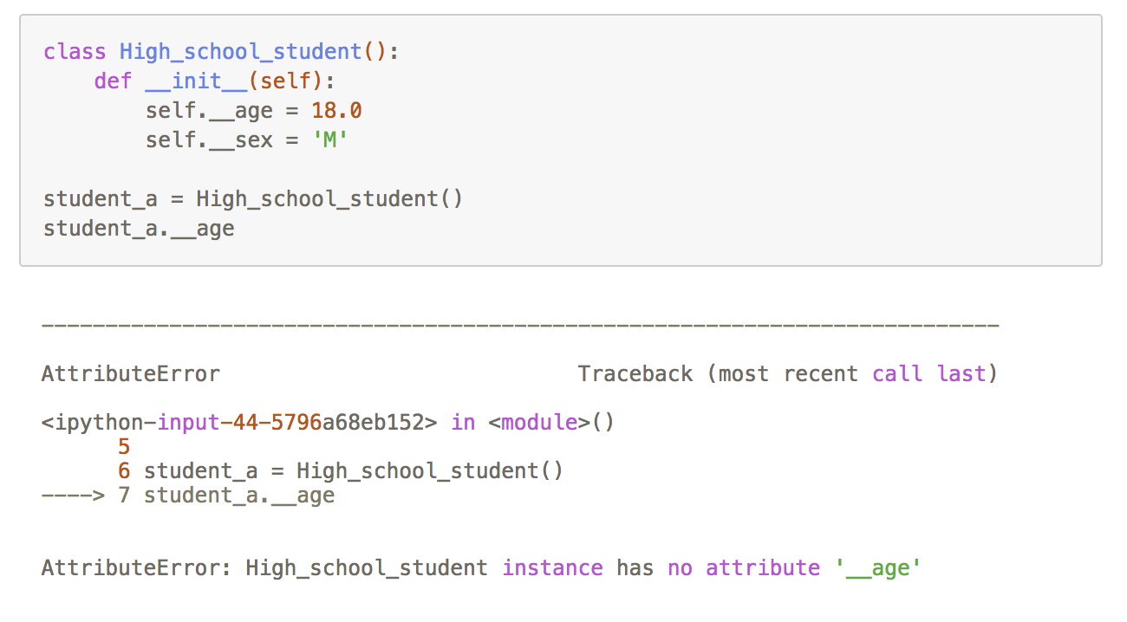
如果我们希望某些内部属性不被外部访问，我们可以在属性名称前加上两个下划线"__"，表示将该属性成员私有化，该成员在内部可以被访问，但是在外部是不能够访问的。

Slide 4
成员私有化并不是代表完全不能够从外部访问成员，而是提高了访问的门槛，防止意外或者随意改变成员，引发错误。我们仍然可以通过 _类名+私有变量，对变量进行访问
这也是我们说Python没有严格意义上的封装性的原因！__xxx__（类名+私有变量）
强烈建议不要_类名+私有变量，因为不同版本的Python解释器可能会把__age改成不同的变量名。
总的来说就是，Python本身没有任何机制阻止你访问私有成员，一切全靠自觉。
你也许会问，原先那种直接通过也可以修改啊，为什么要定义一个方法大费周折？因为在方法中，可以对参数做检查，避免传入无效的参数。
Notes:
__xxx__
强烈建议你不要_类名+私有变量，因为不同版本的Python解释器可能会把__age改成不同的变量名。
总的来说就是，Python本身没有任何机制阻止你干坏事，一切全靠自觉。
你也许会问，原先那种直接通过也可以修改啊，为什么要定义一个方法大费周折？因为在方法中，可以对参数做检查，避免传入无效的参数：

Slide 5
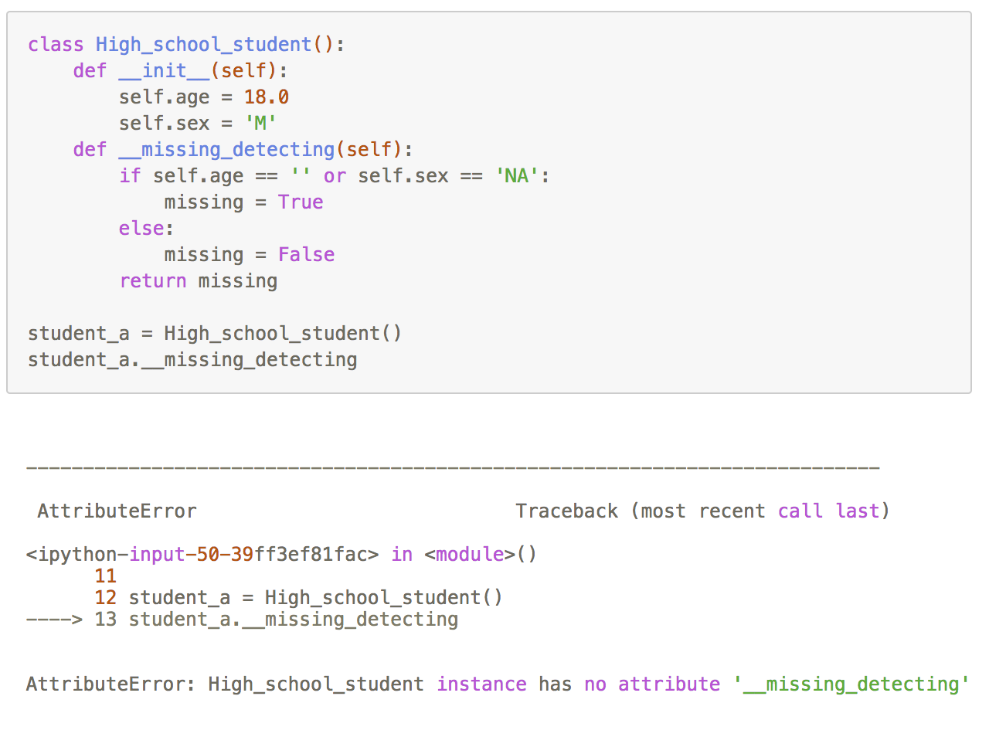
Python的封装
成员私有化不仅包括属性的私有化，也包括了方法的私有化，在方法名称前加上__ 也可以使得函数只能被内部访问，不能够被外部访问：
对missing_detecting方法的访问将被阻止！

Slide 6
类的继承
与封装性一样，继承性是面向对象程序设计的另一种重要的属性。
类的继承好比孩子与父母之间的继承关系一样，孩子拥有父母所拥有的许多特性。在编程语言中，如果一个新的类继承另外一个类，那么这个新的类成为子类（Subclass），被子类继承的类称为父类
我们可以把更加一般、范围大的类的属性在父类定义，把更加具体、范围小的特点在子类定义。
Notes:
例如，我们可以定义“人类”这个类，包含姓名、身高等属性；“人类”有两个子类“学生”、“老师”，“学生”。“学生”有属性“学号”、“成绩”，老师有属性“工作号”、“科目”等等。每一个“学生”的实例，自然拥有“学生”的属性“学号”、“成绩”，以及其父类“人类”的属性“学号”、“成绩”等等。
类可以根据继承关系形成一棵树状的结构，每个节点代表一个类。任何一个叶节点（类）的实例，具有叶节点直到根节点的路径上所有类的属性！

Slide 7
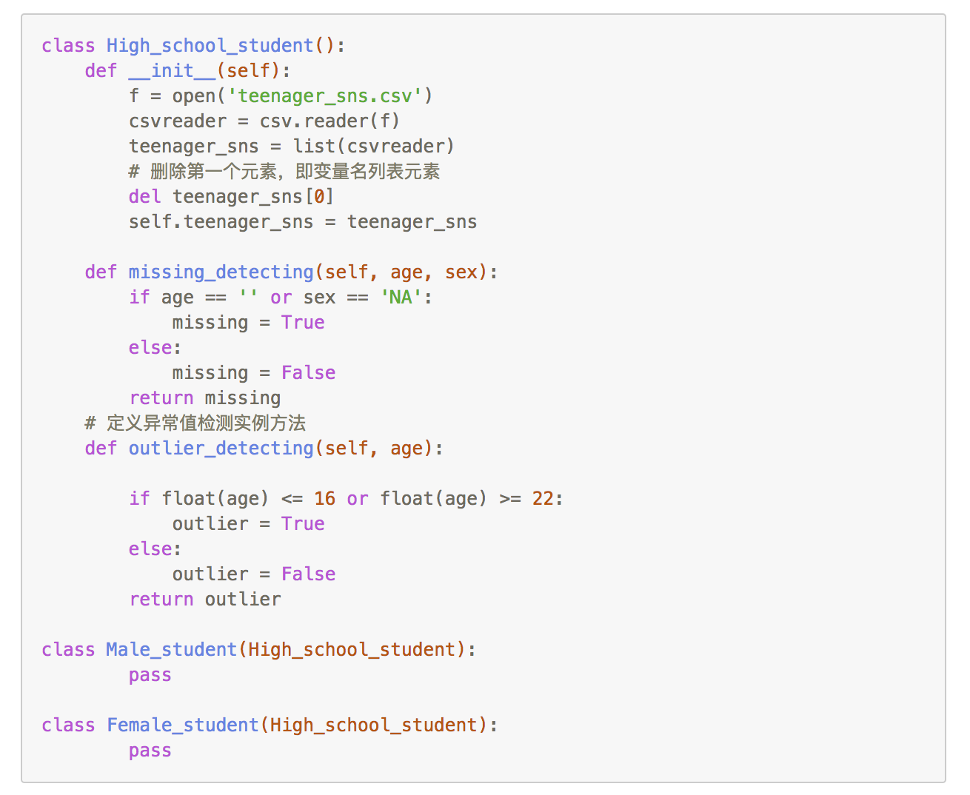
定义子类
在定义好High_school_student后，可以定义两个子类Male_student与female_student继承它
子类继承父类
没有定义专属于子类的属性/方法
父类的定义

Slide 8
子类继承父类属性及实例化方法
子类 Male_student 的实例 male_student 继承了父类的初始化属性 self.teenager_sns
同样的，子类也继承 missing_detecting 和 outlier_detecting 两个实例方法：
Notes:
要注意的是，如果子类也定义了同名的方法，则会覆盖父类的方法。
在上面的例子中，子类无初始化“__init__”方法，所以在创建实例时，会自动调用父类的“__init__”方法，因此子类的实例也会有父类的属性

Slide 9
比如，我们试试在子类中也定义一个 missing_detecting 方法：
然后试试创建子类实例并调用 missing_detecting 方法：
可以看出这里我们用的是子类的missing_detecting，而不是父类的missing_detecting！
在调用实例方法时，系统会首先从子类中查找有没有该实例方法，如果存在，那就运行该方法，如果不存在，那么就从其上一级类，也就是其继承的父类中查找该方法，所以在调用实例方法时，子类的优先级最高，属性亦是如此。
Notes:
在调用实例方法时，系统会首先从子类中查找有没有该实例方法，如果存在，那就运行该方法，如果不存在，那么就从其上一级类，也就是其继承的父类中查找该方法，所以在调用实例方法时，子类的优先级最高，属性亦是如此。

Slide 10
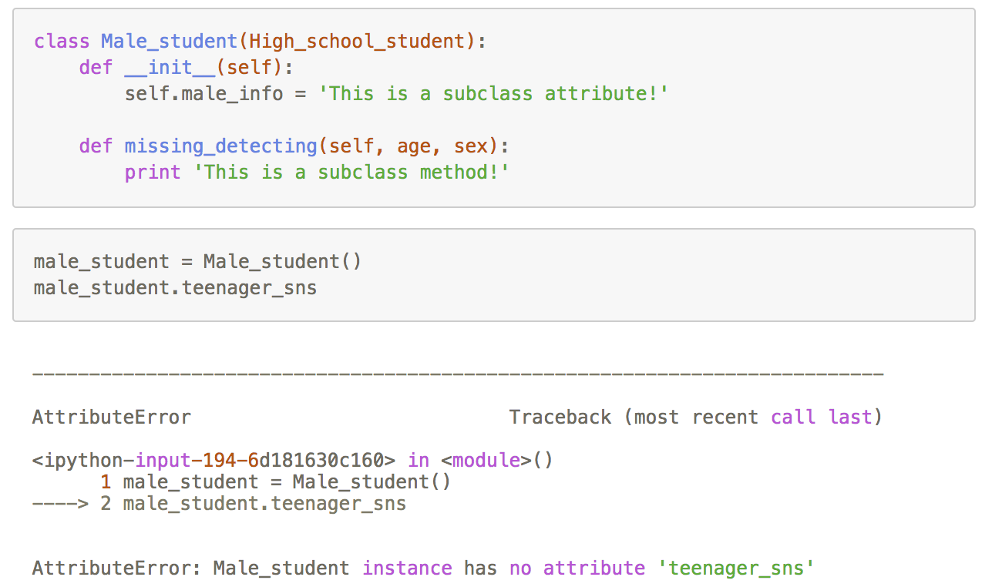
子类中定义__init__方法
如果不注意继承性的这个特点，有可能导致错误！
在子类中也定义了__init__方法，那么在调用父类初始化方法中的属性时，将会产生错误，因为在创建实例时，调用的初始化方法是子类定义的，因而只有子类初始化方法中的属性才存在！
Notes:
在子类中也定义了__init__方法，那么在调用父类初始化方法中的属性时，将会产生错误，因为在创建实例时，调用的初始化方法是子类定义的，因而只有子类初始化方法中的属性才存在！
此处有实战演练

